Slide 2
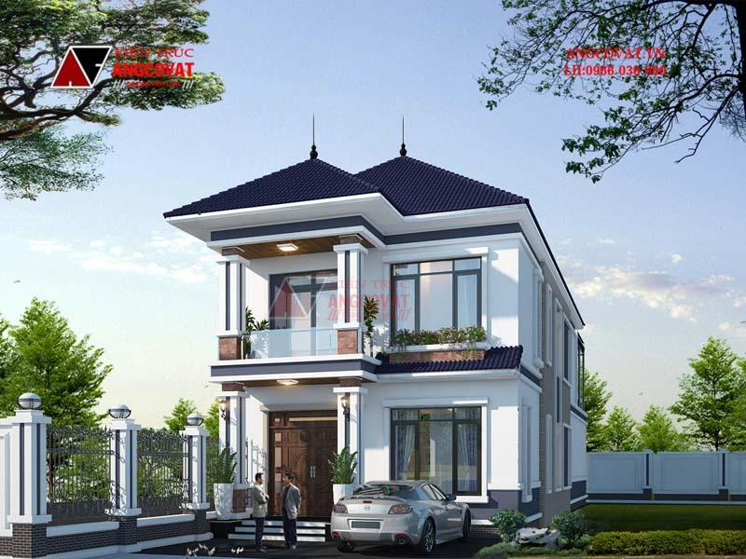
Đây là một ngôi nhà đẹp. Điều gì tạo nên một ngôi nhà bền đẹp? Nhà ở trên được xây dựng như thế nào và bằng vật liệu nào?

Slide 3
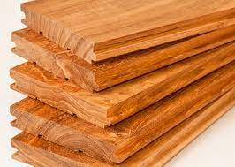
Bài 2. XÂY DỰNG NHÀ Ở
I.Vật liệu làm nhà ở:
1.Gỗ:
+Tính chất: Có khả năng chịu lực tốt, dễ tạo hình, tuổi thọ cao
+Ứng dụng: Làm khung nhà, mái nhà, sàn nhà, giá đỡ, nội thất, vật liệu cách nhiệt

Slide 4
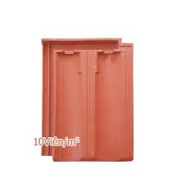
Bài 2. XÂY DỰNG NHÀ Ở
I.Vật liệu làm nhà ở:
2.Gạch, ngói:
+Tính chất : Có khả năng chịu lực và cách nhiệt tốt, tuổi thọ cao
+Ứng dụng : Làm mái nhà, làm tường nhà, xây cột trụ

Slide 5
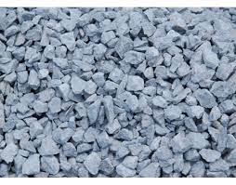
Bài 2. XÂY DỰNG NHÀ Ở
I.Vật liệu làm nhà ở:
3.Đá:
+Tính chất: Có khả năng chịu lực cao và chống ẩm, tuổi thọ rất cao.
+Ứng dụng: Làm tường nhà, xây cột trụ

Slide 6
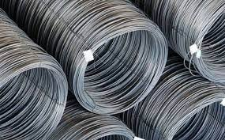
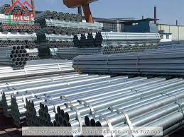
Bài 2. XÂY DỰNG NHÀ Ở
I.Vật liệu làm nhà ở:
4.Thép:
+Tính chất: Chịu lực và chịu nhiệt tốt, không bị nứt, ít bị cong vênh.
+Ứng dụng: Làm khung nhà, cột nhà.

Slide 7
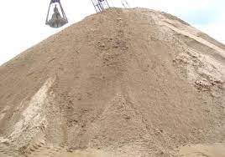
Bài 2. XÂY DỰNG NHÀ Ở
I.Vật liệu làm nhà ở:
5.Cát:
+Tính chất: Hạt nhỏ, cứng.
+Ứng dụng: Kết hợp với xi măng, nước tạo ra vữa xây dựng.

Slide 8
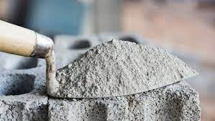
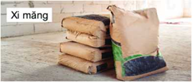
Bài 2. XÂY DỰNG NHÀ Ở
I.Vật liệu làm nhà ở:
6.Xi măng:
+Tính chất: Có khả năng kết dính, tạo độ dẻo
+Ứng dụng: Kết hợp với cát, nước, tạo ra vữa xây dựng.

Slide 9
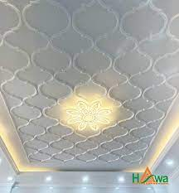
Bài 2. XÂY DỰNG NHÀ Ở
I.Vật liệu làm nhà ở:
Ngoài các vật liệu trên còn có vật liệu nào khác dùng trong xây dựng nhà ở ?
Kính
Thạch cao

Slide 10
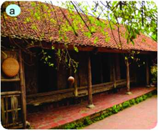
Hãy quan sát hình và cho biết tên một số vật liệu phổ biến được sử dụng trong xây dựng nhà ở.

Slide 11
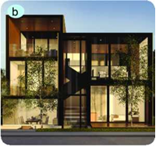
Hãy quan sát hình và cho biết tên một số vật liệu phổ biến được sử dụng trong xây dựng nhà ở.

Slide 12
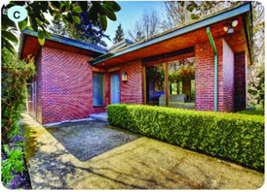
Hãy quan sát hình và cho biết tên một số vật liệu phổ biến được sử dụng trong xây dựng nhà ở.

Slide 13
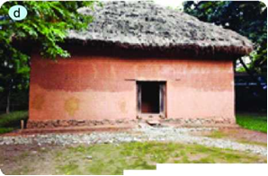
Hãy quan sát hình và cho biết tên một số vật liệu phổ biến được sử dụng trong xây dựng nhà ở.

Slide 14
Bài 2. XÂY DỰNG NHÀ Ở
I.Vật liệu làm nhà ở:
II.Các bước chính xây dựng nhà ở :
Bước 1: Thiết kế
-Thiết kế: là việc tạo ra các bản vẽ từ đó triển khai, xây dựng nên các công trình. Đây là bước cơ sở của hoạt động thi công xây dựng.
-Thiết kế giúp cung cấp thông tin để chuẩn bị
vật liệu, kinh phí.

Slide 15
Bài 2. XÂY DỰNG NHÀ Ở
I.Vật liệu làm nhà ở:
II.Các bước chính xây dựng nhà ở :
Bước 1: Thiết kế
Bước 2: Thi công thô
-Thi công thô: là thi công kết cấu bê tông cốt thép (Móng, dầm, sàn, cột), tường gạch, cầu thang, mái ngăn, ống nước âm tường… có thể hiểu phần thô được xem là khung xương của ngôi nhà

Slide 16
Bài 2. XÂY DỰNG NHÀ Ở
I.Vật liệu làm nhà ở:
II. Các bước chính xây dựng nhà ở :
Bước 1: Thiết kế
Bước 2: Thi công thô
Bước 3: Hoàn thiện
-Hoàn thiện: Trát tường toàn bộ nhà, ốp lát gạch, sơn nước nội ngoại thất, lắp đặt điện, nước và các hệ thống kỹ thuật, lắp đặt nội thất ,…….

Slide 17
Kỹ sư xây dựng
Kỹ sư xây dựng là người tốt nghiệp chuyên ngành xây dựng tại trường đại học

Slide 18
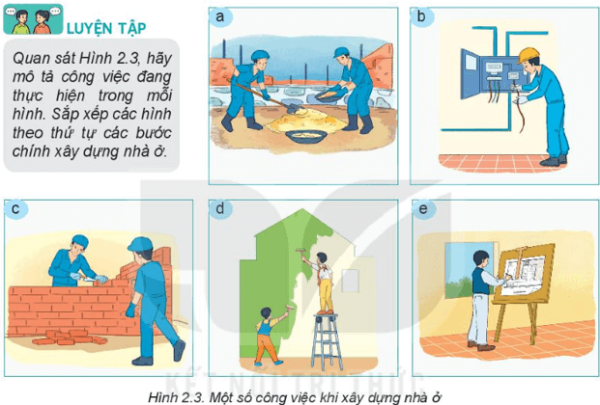
2
4
3
5
1

Slide 19
LUYỆN TẬP
Câu hỏi | Trả lời
Câu 1. Những vật liệu nào dùng để xây dựng nền nhà, tường nhà?
Câu 2. Vật liệu nào có thể xây và lợp mái nhà?
Câu 3. Gỗ có thể dùng để xây phần nào của ngôi nhà?
-Gỗ, đất sét, gạch bông, gạch ống, tre,..
- Tôn, ngói, lá,…
- Gỗ có thể để làm cột nhà, ốp tường, ốp sàn,…

Slide 20
Câu hỏi | Trả lời
Câu 4. Để liên kết các viên gạch với nhau thành một khối tường, người ta làm như thế nào ?
Câu 5. Vữa xây dựng được tạo thành bằng cách nào?
Câu 6. Các trụ móng nhà , khung nhà được làm bằng cách nào ?
Câu 7. Bê tông được tạo ra như thế nào?
- Sử dụng vữa xây dựng
- Cát + Xi măng + Nước = Vữa xây dựng
- Làm khung sắt và đổ bê tông vào
- Cát + Xi măng + Đá, sỏi + Nước = Bê tông

Slide 21
Về nhà tìm hiểu các công việc xây dựng nhà ở

